Slide 1

HOẠT ĐỘNG TRẢI NGHIỆM
Sinh hoạt theo chủ đề:
Khám phá bản thân

Slide 2





Hoạt động 1:
SƠ KẾT
TUẦN 4
Ưu điểm
Tồn tại

Slide 3





Hoạt động 2:
PHƯƠNG HƯỚNG
TUẦN 5
Tiếp tục ổn định, duy trì nề nếp.
Tích cực học tập nâng cao chất lượng
Duy trì các hoạt động có ý nghĩa
在此输入文字

Slide 4
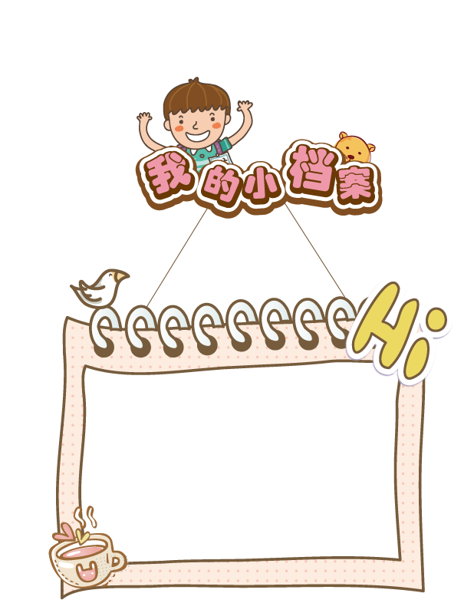
Kể những việc em đã làm.
Chia sẻ cảm xúc của em khi làm
việc nhà.
Nhớ lại nhận xét của bố mẹ về
việc làm của em.
CHIA SẺ
CẢM XÚC
TRẢI NGHIỆM

Slide 5
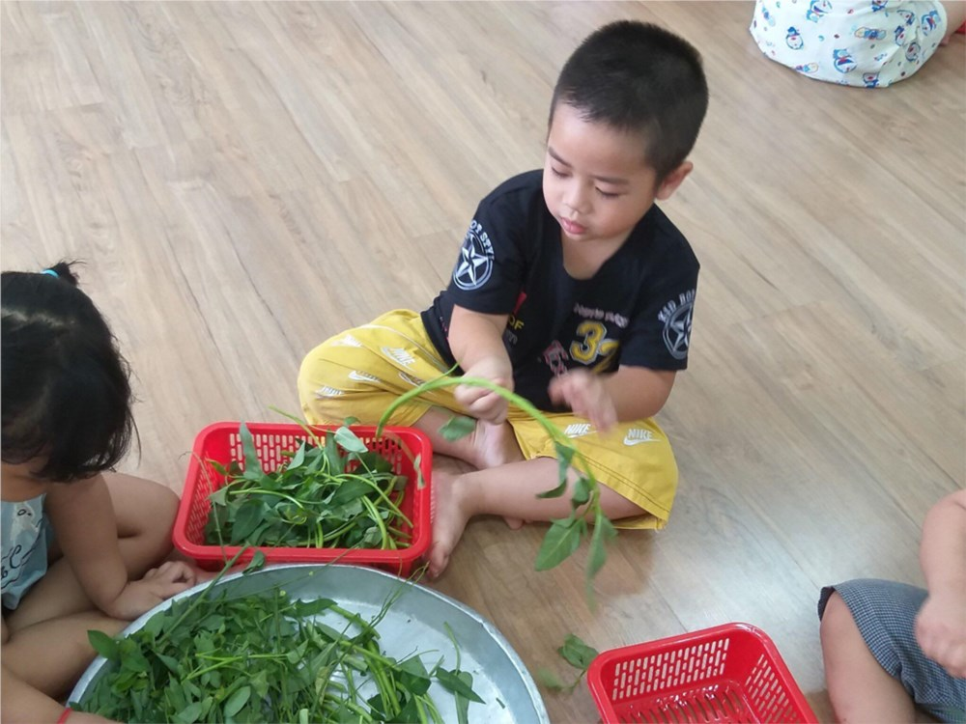

Slide 6


Slide 7
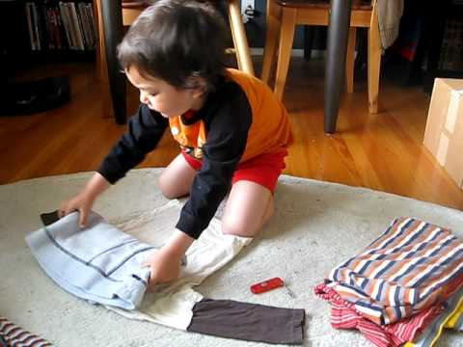

Slide 8
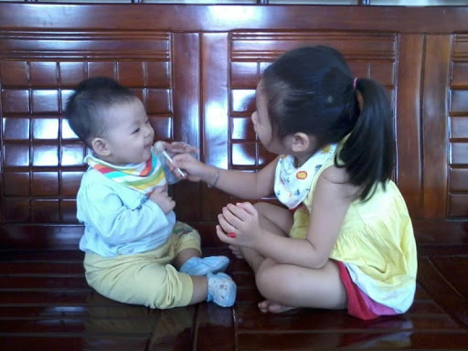

Slide 9

Kết luận
Thật vui và tự hào khi mình là người cẩn thận, biết giữ gìn đồ đạc của gia đình và góp phần làm cho nhà mình gọn gàng, sạch đẹp!

Slide 10


Hoạt động 3:
Cuộc thi “Ai khéo léo hơn”
Cách chơi: Khi có hiệu lệnh “Bắt đầu mỗi HS sẽ cầm khay nhanh chóng di chuyển đến vị trí bình nước, rót nước vào cốc rồi bê cốc nước đó quay trở về vị trí của bố mẹ và mời bố mẹ uống nước.

Slide 11
Kết luận
Luôn biết quan sát, làm thật từ từ không vội vàng là em đã trở thành người cẩn thận, khéo léo rồi.

Slide 12

Tập thắt nơ thật đẹp để giúp mẹ trang trí một món quà năm mới
Cam kết hành động

Slide 13
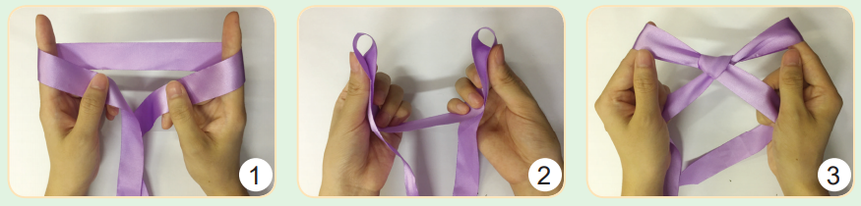

Các bước thắt nơ

Slide 14

Chúc các em chăm ngoan, học giỏi!

